Slide 1
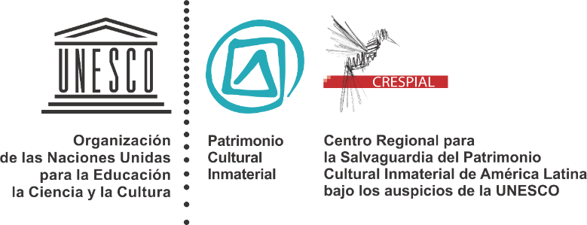
El Patrimonio Cultural Inmaterial como activo
para el Turismo Cultural
Seminario Internacional sobre Patrimonio y Turismo en el Mercosur
Abril 2016

Slide 2
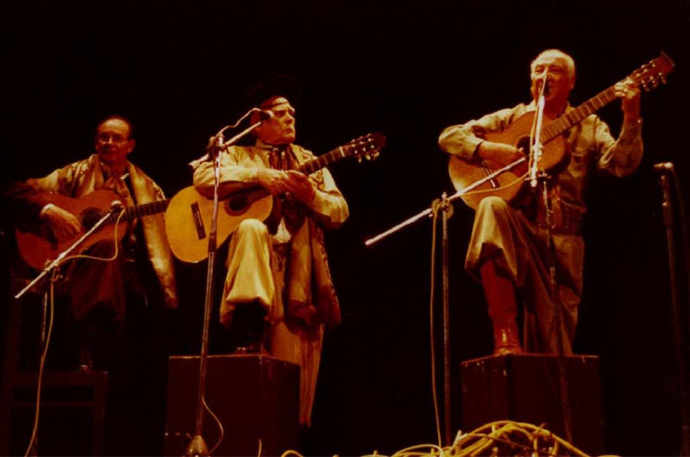
1. Antecedentes. Una breve delimitación sobre nuestro entendimiento de Turismo Cultural y Patrimonio Cultural Inmaterial.
Festival del Payador realizado anualmente en el Teatro Macció – San José.
Foto: Federico Estol, Comisión de Patrimonio Cultural de la Nación – CPCN - URUGUAY

Slide 3
Cada uno de estos conceptos o corpus conceptual tienen una historia que los relaciona.
El Turismo Cultural surge desde preocupaciones de la UNESCO sobre la protección de bienes culturales en la post-guerra europea (Convención de 1954) y se amplía y fortalece con el concepto de Patrimonio Mundial.
El Turismo Cultural surge como una idea de conservar los monumentos históricos ante el surgimiento del turismo en masa. Estaba ligado a las concepciones imperantes sobre el desarrollo y experimenta también una evolución que sobrepasa la dimensión económica y se amplía hacia la dimensión sociocultural.

Slide 4
El Patrimonio Cultural Inmaterial surge como resultado de la evolución práctica de la Convención de 1970 y, sobre todo, de la Convención para la Protección del Patrimonio Mundial Cultural y Natural de 1972.
A fines del siglo XX la noción de Patrimonio Mundial y Natural ya incorporaba las dimensiones de paisajes, de biodiversidad y de prácticas culturales tradicionales.
La preocupación sobre bienes muebles e inmuebles (monumentos históricos) en su materialidad evoluciona también hacia una consideración de pueblos y comunidades con identidades y memorias históricas específicas. Se perfila mejor la distinción entre los componentes material e inmaterial del Patrimonio.

Slide 5

Se desarrolla así la Convención para la Salvaguardia de Patrimonio Cultural Inmaterial en el 2003.
Recordemos que la UNESCO tiene un conjunto de Convenciones que son tratados internacionales a los cuales los países del mundo pueden adherir.
Su influencia es gravitante en los modos de gestión cultural de los países y sus arquitecturas institucionales de acción sobre el patrimonio.

Slide 6
El Patrimonio Cultural Inmaterial (PCI)
La Convención del 2003 define el PCI como:
“los usos, representaciones, expresiones, conocimientos y técnicas –junto con los instrumentos, objetos, artefactos y espacios culturales que les son inherentes- que las comunidades, los grupos y los individuos reconozcan como parte integrante de su patrimonio cultural.
Este patrimonio cultural inmaterial, que se transmite de generación en generación, es recreado constantemente por las comunidades y grupos en función de su entorno, su interacción con la naturaleza y su historia, infundiéndoles un sentimiento de identidad y continuidad”.

Slide 7
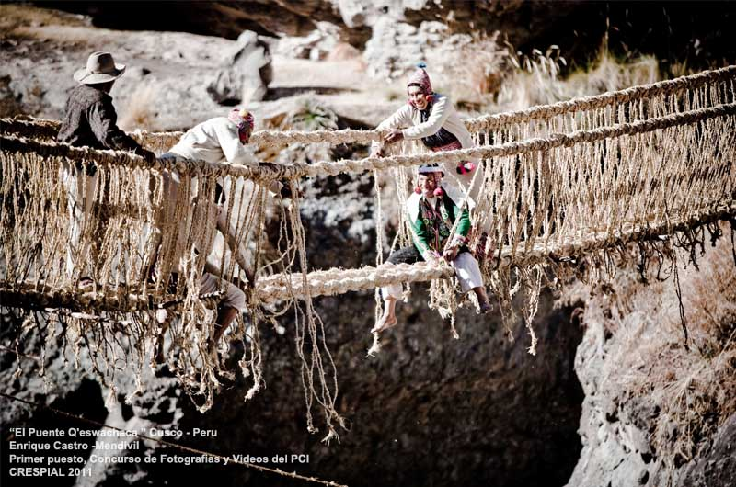
¿Cómo se manifiesta entonces el PCI?
• Tradiciones y expresiones orales (incluída la lengua)
• Artes del espectáculo (música tradicional, danza y teatro)
• Usos sociales, rituales y actos festivos
• Conocimientos y usos relacionados con la naturaleza y el universo
• Técnicas artesanales tradicionales

Slide 8
PCI resulta un término que necesita “traducciones” para entrar al uso cotidiano.
Un sinónimo posible de PCI es el término Cultura Viva, porque:
• Se transmite de generación en generación
• Es recreado constantemente por las comunidades y grupos en función de su entorno
• Interactúa con la naturaleza y su historia
• Infunde un sentimiento de identidad y continuidad
• Contribuye a promover el respeto por la diversidad cultural y humana

Slide 9
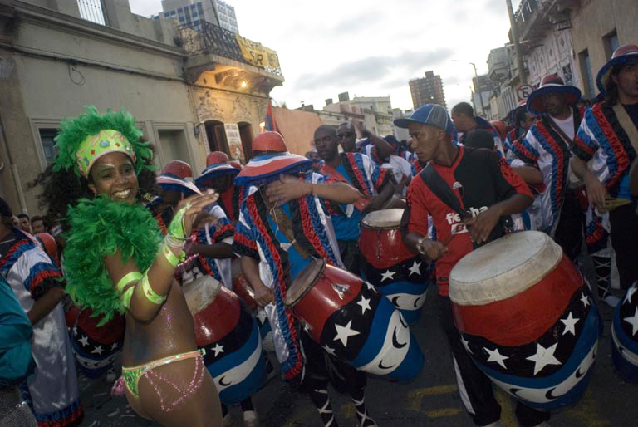
La Convención tienes 3 instrumentos básicos para la salvaguardia (no conservación, ni preservación) del PCI:
• La Lista Representativa del Patrimonio Cultural Inmaterial de la Humanidad
• La Lista de Patrimonio Cultural Inmaterial en necesidad de Salvaguardia Urgente, y
• El Registro de Buenas Prácticas de Salvaguardia del PCI
“El candombe y su espacio sociocultural: una práctica comunitaria”.
Inscrito en 2009 sobre la Lista Representativa del Patrimonio Cultural Inmaterial de la Humanidad.
Archivo CDMF-Uruguay

Slide 10
También existen Directrices Operativas que actualizan y refinan la implementación de la Convención.
Estas contienen interesantes observaciones sobre la relación turismo y PCI y que se refieren a los riesgos que el turismo puede implicar si no se actúa de manera adecuada.
Así, se advierte que no existe una oposición a un relacionamiento entre turismo y salvaguardia del PCI, pero sí resalta que los enfoques turísticos pueden ser factores de perturbación del PCI. Las directrices señalan:
• Congelación del elemento
• Sobreexplotación de los recursos naturales
• Pérdida de la función y el significado
• Descontextualización
• Apropiación indebida
• Distribución inequitativa de los ingresos

Slide 11
De ahí podemos sacar conclusiones provisionales sobre cómo disminuir o mitigar los factores de riesgo:
La participación y consentimiento libre e informado de la comunidad
El establecimiento de mecanismos de consulta que incluyan ONGs, expertos y centros competentes para diagnosticar problemas
El fortalecimiento de capacidades de la comunidad en la gestión de pequeñas empresas
La evaluación de riesgos, supervisión y evaluación
La existencia de marcos jurídicos y códigos de ética para la protección de los derechos de la comunidad
El respeto a los derechos (colectivos?) de propiedad intelectual
El establecimiento de medidas coadyuvantes a que las comunidades sean beneficiarias sustantivas

Slide 12
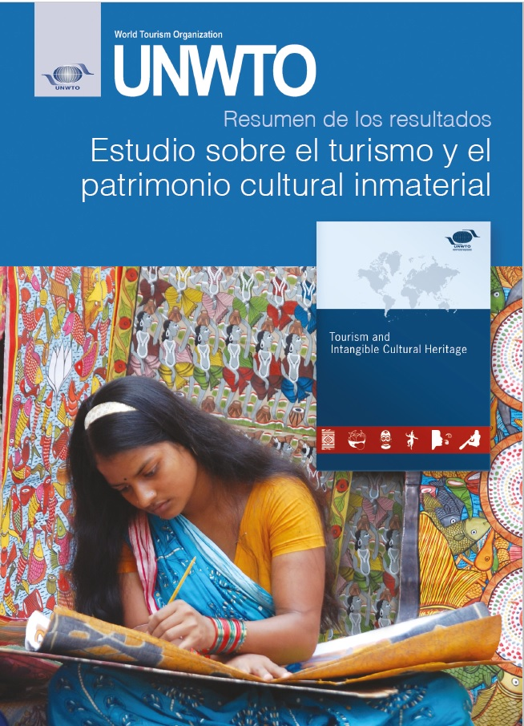
Evidentemente hay un conjunto de datos que hacen diagnóstico de riesgos y medidas generales de mitigación.
Pero también es bueno tratar de entender el otro lado de la ecuación. Por ejemplo qué considera la Organización Mundial de Turismo sobre esta relación y sobre cómo el PCI puede ser un activo para el turismo cultural.

Slide 13
La Organización Mundial del Turismo es explícita en un estudio reciente (2013) sobre el PCI como activo de los productos de turismo cultural, lo cual se daría a través de:
La creación de espacios culturales o instalaciones construidas al efecto y que sirvan para exponer el patrimonio
La combinación o el entrelazamiento de atractivos turísticos para crear un conjunto temático con mayor atractivo para el mercado
El desarrollo de nuevas rutas, circuitos o redes del patrimonio
La utilización de los circuitos existentes o la revitalización de redes, como las rutas de peregrinación, y, sin ser exhaustivos,
La utilización o la revitalización de festivales y eventos

Slide 14
Además, el estudio de la OMT identifica retos y estrategias de gestión que recomiendan:
Entender los nexos, es decir saber lo que el PCI y el Turismo Cultural significan
Definir los productos turísticos
Identificar los agentes interesados y crear mecanismos de participación
Mantener la autenticidad
Forjar asociaciones
Fijar límites de cambio aceptables
Conciliar educación y entretenimiento
Anteponer el beneficio a largo plazo al beneficio inmediato
Garantizar el dinamismo cultural
Establecer sistemas de investigación y seguimiento

Slide 15
Tenemos así un conjunto de recomendaciones desde la OMT que toman en cuenta casos específicos de estudio y lo que podríamos denominar una gestión informada y sensible a la complejidad de la relación PCI y Turismo Cultural. Tenemos el qué, tenemos avances sobre el cómo, pero no tenemos en concreto marcos reguladores o políticas articuladoras de esta relación PCI y Turismo Cultural.
Esta percepción tiene valor a escala mundial y ahora conviene una mirada a lo pasos al respecto en América Latina.
Recordemos entonces que sobre la relación patrimonio material y turismo ya existe un corpus amplio que se aplica de manera diferenciada en los países.
Este corpus tiene una complejidad de implementación en la Secretaria correspondiente en UNESCO, ICOMOS, etc.

Slide 16
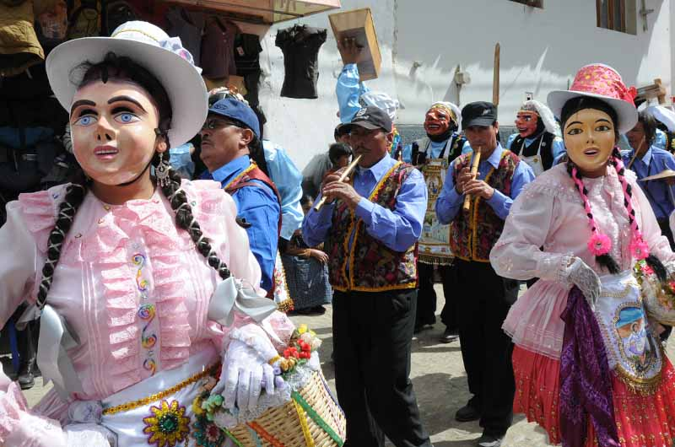
2. Implementación de la Convención en América Latina
Festividad de la Virgen de Paucartambo – Cusco - PERÚ
Foto: Gabriela Valenzuela, Archivo CRESPIAL.

Slide 17
A partir de la Convención de UNESCO del 2003, en todos los países miembros del CRESPIAL han surgido iniciativas, proyectos y políticas para contar con una legislación y configurar una institucionalidad cultural específica respecto al PCI.
Los países de América Latina procedieron a la aplicación de la Convención para la Salvaguardia del PCI reorientando presupuestos, oficinas, personal y acciones que venían ejecutándose en el marco de otros proyectos y programas.
Dos dimensiones de la Convención de UNESCO han sido especialmente consideradas e incluidas en la dinámica de la institucionalidad cultural de los países de América Latina:
Los reconocimientos de UNESCO de Patrimonio Inmaterial de la Humanidad en la Lista Representativa
La realización de inventarios asumiendo por lo general en este proceso, los ámbitos del PCI definidos por la Convención.

Slide 18
Por otro lado, se observa una tendencia dentro de las formas de reconocimiento del PCI a destacar expresiones culturales de ámbitos determinados, quedando otros ámbitos menos atendidos.
Hay una incidencia mucho mayor de artesanías y fiestas dentro de los elementos seleccionados por los países de América Latina.
Sobre la participación de la comunidad, no siempre se ha desarrollado de manera significativa, tal como precisa la Convención.
En el caso de las listas de UNESCO, el patrimonio en riesgo que se encuentran reconocido en ellas, constituyen una excepción, y se considera que ha habido una interpretación equívoca por la cual este tipo de expresiones desnudan deficiencias en las políticas culturales de los países.

Slide 19
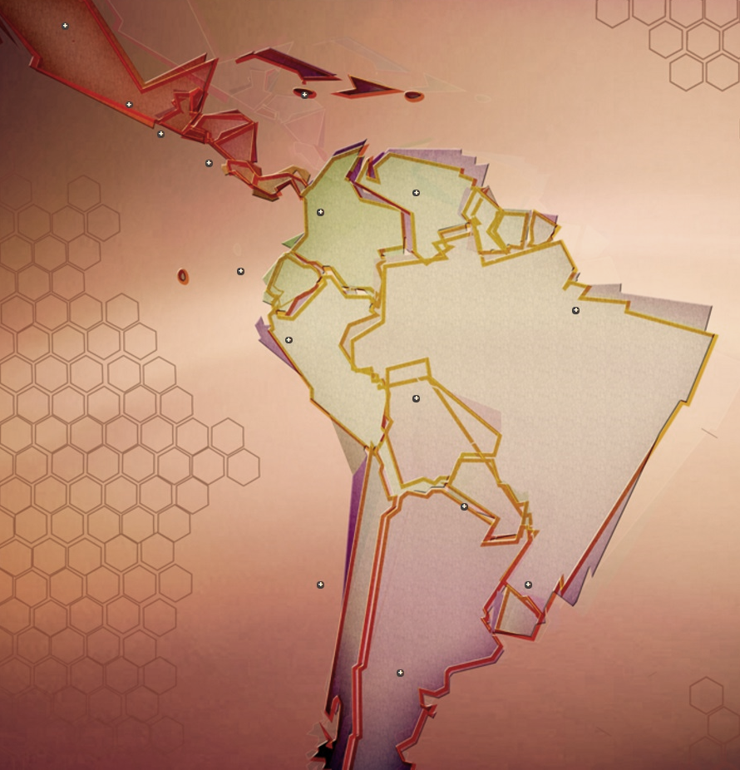
Dentro de este panorama, CRESPIAL ha orientado su trabajo en crear las condiciones para una mayor planificación y sistematización de los procesos de salvaguardia, a ampliar la reflexión institucional de los países sobre los procesos de patrimonialización del PCI y sus implicancias, articulando procesos de identificación e inventario, incluyendo la aplicación de medidas más específicas para una salvaguardia efectiva.

Slide 20
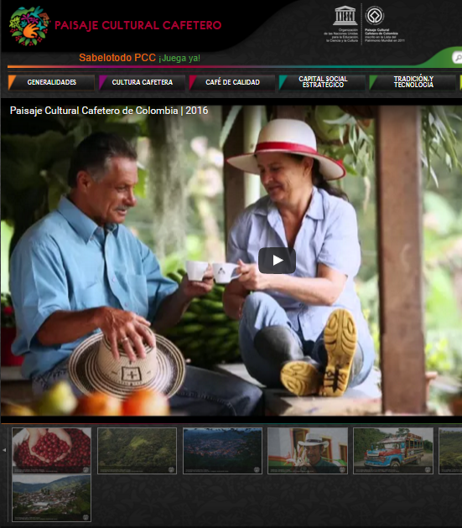
Es necesario ampliar y profundizar en la reflexión sobre las relaciones entre las nociones de Paisaje Cultural y Patrimonio Cultural Inmaterial, en la medida que hay vasos comunicantes que las asemejan, y se observa en ellas un paralelismo como figuras patrimoniales.

Slide 21
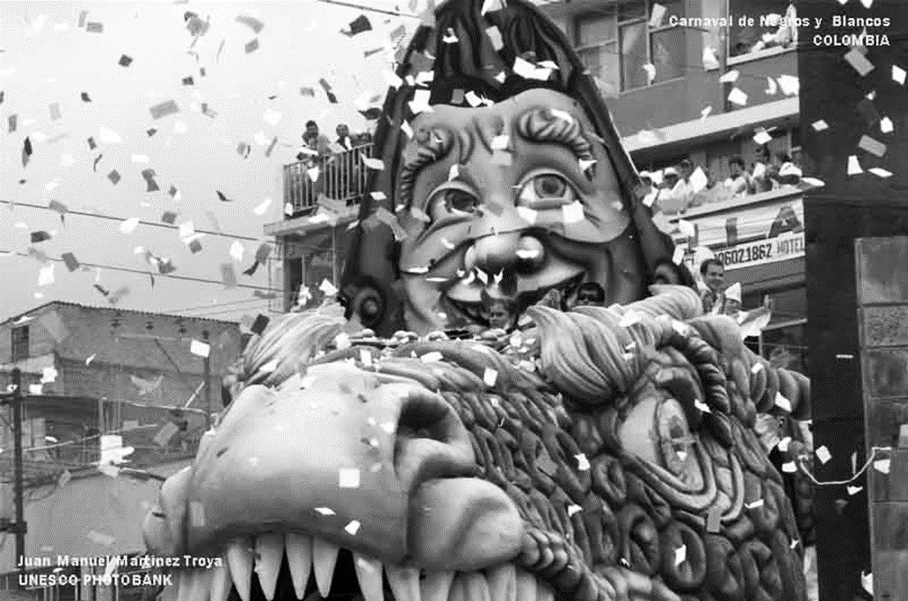
3. Trayectoria de Turismo Cultural en América Latina
Carnaval de Negros y Blancos - COLOMBIA
Foto: Archivo UNESCO Photobank.

Slide 22
El sector de turismo viene trabajando en los países de América Latina con anterioridad a la Convención 2003 de UNESCO con expresiones culturales que actualmente conforman los ámbitos del PCI.
De forma tal, que dentro de la actual distribución ministerial de los Estados, estas actividades son atendidas tanto por el sector cultura y el de turismo, aunque con ópticas a menudo diferentes.
Hay una amplia relación entre turismo y cultura, y un trasfondo patrimonial muy importante en esta relación desde la Convención de 1972, a través de los reconocimientos a espacios arqueológicos.
Esto abrió una dimensión turística que ha subrayado y dado conocer a Latinoamérica en el mundo a través de una imagen que las relaciona especialmente con las culturas prehispánicas.

Slide 23
La designación de UNESCO de diversas ciudades de América Latina como “Ciudades Patrimonio” permitió que la lectura de los atractivos turísticos relacionados con la historia de la región se ampliara, destacando un conjunto de ciudades que tienen no sólo una rica tradición pre-hispánica sino también colonial y republicana.
En los últimos años, las orientaciones y discursos vinculados a la promoción del desarrollo vienen teniendo experiencias que correlacionan el turismo con las poblaciones indígenas, siendo el turismo una alternativa para mejorar la calidad de vida de estas poblaciones.
Es importante destacar que hay una amplia expectativa en las comunidades y poblaciones indígenas respecto a la actividad turística, como una alternativa fundamental para mejorar sus condiciones de vida, y esta expectativa no se puede soslayar cuando se trabaja en PCI y cuando se seleccionan expresiones culturales para su reconocimiento nacional y mundial.

Slide 24
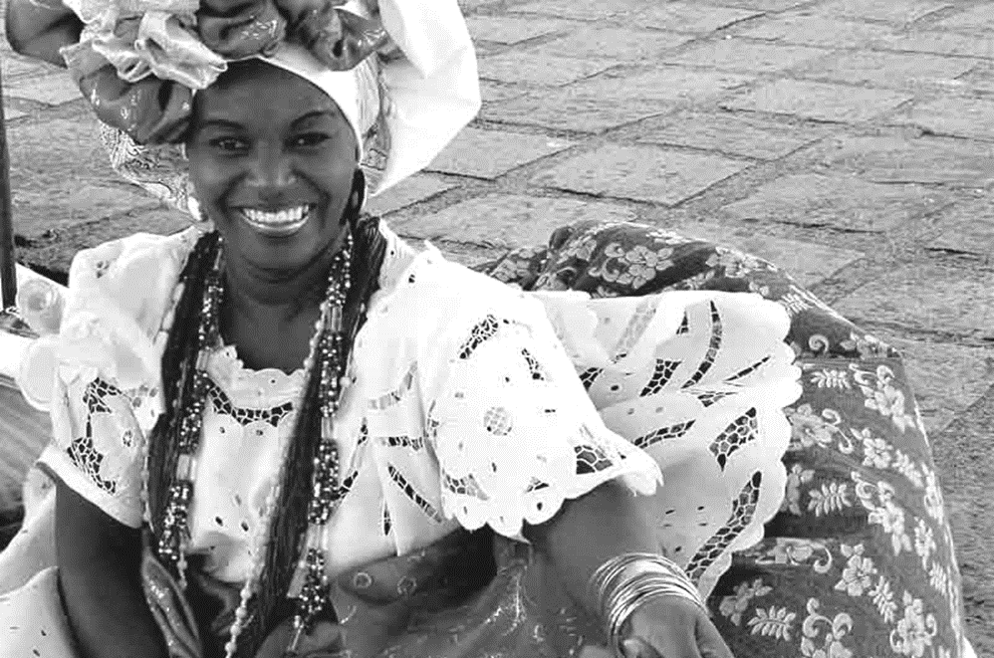
3. PCI y Turismo Cultural: un diálogo en formación
Oficio das Baianas de Acarajé - BRASIL
Foto: Archivo UNESCO Photobank.

Slide 25
La historia de la actividad patrimonial y de la actividad turística se encuentran entrelazadas, el reconocimiento del patrimonio arqueológico de las culturas prehispánicas y su promoción turística de este patrimonio a la más amplia escala como imagen de América Latina hacia el mundo, han sido procesos indesligables. De este modo, la institucionalidad de patrimonio y del turismo han tenido un desarrollo paralelo y conjunto en muchos países de América Latina.
Las políticas de cultura y de turismo se relacionan constantemente en la práctica pero hay déficit en la relación. Varias de las expresiones culturales que conforman el PCI reconocido en América Latina, tienen una dimensión comercial y turística evidente. Esto está llevando a plantear la necesidad de una mayor integración intersectorial.
En algunos países los objetivos respecto al Patrimonio Cultural incluyen su promoción turística.

Slide 26
La Participación Comunitaria y ciudadanía
Es necesario centrarse en los procesos de participación, actuación y apropiación que los actores o portadores de la sociedad civil están realizando del patrimonio inmaterial.
Dentro de estos procesos de apropiación, el turismo es un elemento potentísimo para resignificar, para crear nuevas tradiciones, y puede ser una herramienta de crecimiento económico, de desarrollo, dependiendo de las circunstancias específicas, históricas, culturales, desde la articulación con las instituciones, de cómo el Estado nación ha tratado a las distintas poblaciones en su proceso de construcción de ciudadanía.

Slide 27
El contexto político y social
Tanto entre los promotores del turismo sustentable como entre quienes están dedicados a la actividad respecto al Patrimonio Inmaterial, se considera necesario observar las condiciones reales de las poblaciones que se integran estos procesos.
No se puede desligar la situación política y económica de pobreza, desigualdad y exclusión que viven estos colectivos, y la cuestión del Patrimonio Inmaterial que portan, que trasmiten, que recrean, que inventan, etc, condiciones que en el turismo sostenible se consideran desde en una óptica orientada al desarrollo.

Slide 28
Visto desde el PCI, hay diferencias de enfoque con el turismo:
PCI
TURISMO
Énfasis en la Comunidad
Visibilidad de los procesos sociales
Énfasis en la identidad
La relación con el territorio es en función de usos sociales
Énfasis en el individuo
Visibilidad del producto en relación al mercado
Énfasis en el valor frente al “otro”
La relación con el territorio es a partir del término “denominación de origen”

Slide 29
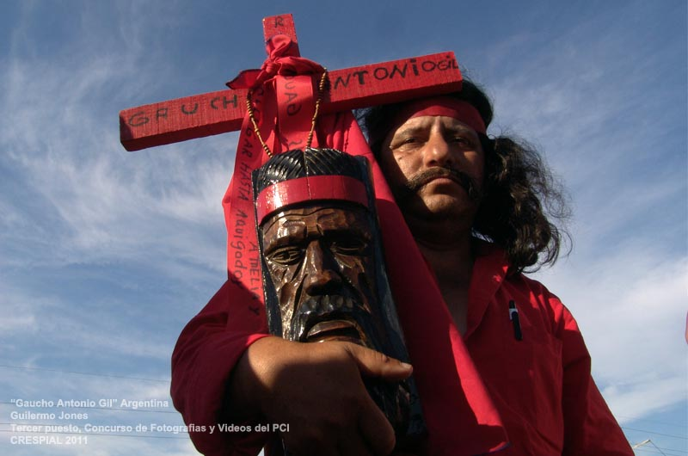
3. Conclusiones y recomendaciones para el abordaje del Turismo y el PCI

Slide 30
Las conclusiones presentadas, son parte del Encuentro Internacional “Uso y Gestión Turística del Patrimonio Cultural de las poblaciones indígenas de América Latina” realizado en Cusco, en diciembre del 2012.
Patrimonio Inmaterial, actores y política
1.- Los procesos de patrimonialización surgen de una relación compleja entre diversos actores, entre los cuales se encuentra el Estado, el medio académico, y sobre todo las comunidades portadores, que deben ser protagonistas de los procesos de patrimonialización.
La patrimonialización como tal se encuentra en el campo politico, respalda procesos de adjudicación de valor de expresiones culturales producto de un consenso entre los diversos actores mencionados.

Slide 31
Implementación de Políticas de Patrimonio Inmaterial en América Latina
2.- Las formas como se están implementando las políticas respecto al PCI, son muy diferenciadas entre los países, mientras que en unos puede haber una mayor hegemonía del Estado en este proceso, en otros es la sociedad civil y sus organizaciones, o el medio académico, el que va pautando y definiendo la naturaleza del patrimonio inmaterial que debe ser reconocido o visibilizado.
En dichos procesos diferenciados también se manifiestan los diversos procesos de ciudadanía e inclusividad institucional que están en la base de la participación de las comunidades y poblaciones.
Se debe tener en cuenta que el grado de participación de las comunidades es un punto crítico de los mismos.

Slide 32
Patrimonio Inmaterial e Inventarios
3.- Las políticas de patrimonialización tienden a simplificarse como una tarea exclusiva de elaboración de inventarios, habiendo en la práctica una gran variedad de políticas en los procesos de patrimonialización.
La realización de inventarios se integra a una política mucho más amplia, que es la política que tiene como finalidad el reconocimiento de expresiones culturales de los pueblos indígenas, otras políticas tienen como finalidad su visibilización.
Políticas de Patrimonio Inmaterial y Turismo
4.- Se debe fortalecer las políticas de intersectorialidad, de modo que las políticas de patrimonialización puedan lograr mayor integración con los sectores de turismo, economía, y educación, de acuerdo a una priorización de las políticas públicas

Slide 33
Indicadores
5.- Tanto en el trabajo con PCI como con el turismo sustentable se observa un déficit de indicadores que permitan medir y comparar los impactos de las intervenciones, y para esto se necesitan.
6.- Se observan lenguajes diferenciados entre los procesos ligados al PCI y los del turismo sustentable, que responden a expectativas y objetivos distintos. Mientras que en el PCI ha habido un desarrollo de una temática ligada a los procesos de reconocimiento, identidad y cultura, en el turismo sustentable hay una definición central en torno al mercado, en cuanto se entienden como básicas las lógicas de oferta y demanda.
7.- A pesar de estos objetivos diferentes, hay convergencias puesto que el turismo sustentable buscan una calidad de la experiencia por parte del turista, así como subrayar la valoración de la cultura, y el protagonismo de las comunidades en la gestión de este turismo, del mismo modo que en los procesos de patrimonialización.

